Slide 1
Esercizio 2 – Playlist Maker (HTML)
Imparato Generoso

Slide 2
Analisi dati per database
Un’applicazione web consente la gestione di una playlist di brani musicali. Playlist e brani sono personali di ogni utente e non condivisi. Ogni brano musicale è memorizzato nella base di dati mediante un titolo , l‘immagine e il titolo dell’album da cui il brano è tratto, il nome dell’interprete (singolo o gruppo) dell’album, l’anno di pubblicazione dell’album, il genere musicale (si supponga che i generi siano prefissati) e il file musicale. L’utente, previo login, può creare brani mediante il caricamento dei dati relativi e raggrupparli in playlist. Una playlist è un insieme di brani scelti tra quelli caricati dallo stesso utente ordinati per data decrescente dall’anno di pubblicazione dell’album. Una playlist ha un titolo e una data di creazione ed è associata al suo creatore. A seguito del login, l’utente accede all’HOME PAGE che presenta l’elenco delle proprie playlist, ordinate per data di creazione decrescente, una form per caricare un brano con tutti i dati relativi e una form per creare una nuova playlist inizialmente vuota. Quando l’utente clicca su una playlist nell’HOME PAGE, appare la pagina PLAYLIST PAGE che contiene inizialmente una tabella di una riga e cinque colonne. Ogni cella contiene il titolo di un brano e l’immagine dell’album da cui proviene. Se la playlist è inizialmente vuota compare un messaggio: “La playlist non contiene ancora brani musicali”. I brani sono ordinati da sinistra a destra per data decrescente dell’album di pubblicazione. Se la playlist contiene più di cinque brani, sono disponibili comandi per vedere il precedente e successivo gruppo di brani. Se la pagina PLAYLIST mostra il primo gruppo e ne esistono altri successivi nell’ordinamento, compare a destra della riga il bottone SUCCESSIVI, che permette di vedere il gruppo successivo. Se la pagina PLAYLIST mostra l’ultimo gruppo e ne esistono altri precedenti nell’ordinamento, compare a sinistra della riga il bottone PRECEDENTI, che permette di vedere i cinque brani precedenti. Se la pagina PLAYLIST mostra un blocco e esistono sia precedenti sia successivi, compare a destra della riga il bottone SUCCESSIVI e a sinistra il bottone PRECEDENTI. La pagina PLAYLIST contiene anche una form che consente di selezionare e aggiungere un brano alla playlist corrente. A seguito dell’aggiunta di un brano alla playlist corrente, l’applicazione visualizza nuovamente la pagina a partire dal primo blocco della playlist. Quando l’utente seleziona il titolo di un brano, la pagina PLAYER mostra tutti i dati del brano scelto e il player audio per la riproduzione del brano.
Entities, attributes, relationships

Slide 3
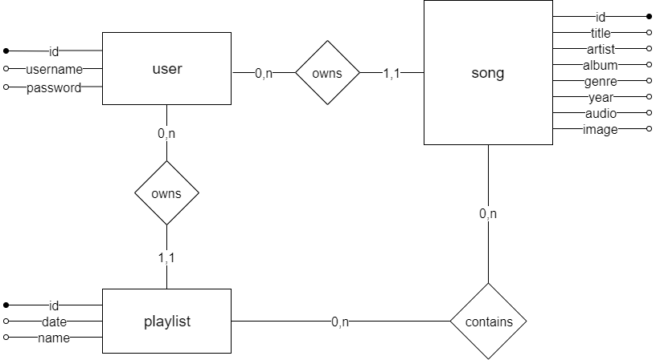
Database Design

Slide 4
Database Design
CREATE TABLE `user` (
`username` varchar(45) NOT NULL,
`password` varchar(45) NOT NULL,
`id` int NOT NULL AUTO_INCREMENT,
PRIMARY KEY (`id`),
UNIQUE KEY `username_UNIQUE` (`username`))
CREATE TABLE `song` (
`id` int NOT NULL AUTO_INCREMENT,
`title` varchar(45) DEFAULT NULL,
`artist` varchar(45) DEFAULT NULL,
`album` varchar(45) DEFAULT NULL,
`genre` varchar(45) DEFAULT NULL,
`year` int DEFAULT NULL,
`user_id` int DEFAULT NULL,
`audio` longblob,
`image` longblob,
PRIMARY KEY (`id`))
CREATE TABLE `playlist` (
`id` int NOT NULL AUTO_INCREMENT,
`user_id` int NOT NULL,
`name` varchar(45) NOT NULL,
`date` date NOT NULL,
PRIMARY KEY (`id`))
CREATE TABLE `song_in_playlist` (
`playlist_id` int NOT NULL,
`song_id` int NOT NULL,
PRIMARY KEY (`song_id`,`playlist_id`))

Slide 5
Analisi Requisiti Applicazione
Un’applicazione web consente la gestione di una playlist di brani musicali. Playlist e brani sono personali di ogni utente e non condivisi. Ogni brano musicale è memorizzato nella base di dati mediante un titolo , l‘immagine e il titolo dell’album da cui il brano è tratto, il nome dell’interprete (singolo o gruppo) dell’album, l’anno di pubblicazione dell’album, il genere musicale (si supponga che i generi siano prefissati) e il file musicale. L’utente, previo login, può creare brani mediante il caricamento dei dati relativi e raggrupparli in playlist. Una playlist è un insieme di brani scelti tra quelli caricati dallo stesso utente ordinati per data decrescente dall’anno di pubblicazione dell’album. Una playlist ha un titolo e una data di creazione ed è associata al suo creatore. A seguito del login, l’utente accede all’HOME PAGE che presenta l’elenco delle proprie playlist, ordinate per data di creazione decrescente, una form per caricare un brano con tutti i dati relativi e una form per creare una nuova playlist inizialmente vuota. Quando l’utente clicca su una playlist nell’HOME PAGE, appare la pagina PLAYLIST PAGE che contiene inizialmente una tabella di una riga e cinque colonne. Ogni cella contiene il titolo di un brano e l’immagine dell’album da cui proviene. Se la playlist è inizialmente vuota compare un messaggio: “La playlist non contiene ancora brani musicali”. I brani sono ordinati da sinistra a destra per data decrescente dell’album di pubblicazione. Se la playlist contiene più di cinque brani, sono disponibili comandi per vedere il precedente e successivo gruppo di brani. Se la pagina PLAYLIST mostra il primo gruppo e ne esistono altri successivi nell’ordinamento, compare a destra della riga il bottone SUCCESSIVI, che permette di vedere il gruppo successivo. Se la pagina PLAYLIST mostra l’ultimo gruppo e ne esistono altri precedenti nell’ordinamento, compare a sinistra della riga il bottone PRECEDENTI, che permette di vedere i cinque brani precedenti. Se la pagina PLAYLIST mostra un blocco e esistono sia precedenti sia successivi, compare a destra della riga il bottone SUCCESSIVI e a sinistra il bottone PRECEDENTI. La pagina PLAYLIST contiene anche una form che consente di selezionare e aggiungere un brano alla playlist corrente. A seguito dell’aggiunta di un brano alla playlist corrente, l’applicazione visualizza nuovamente la pagina a partire dal primo blocco della playlist. Quando l’utente seleziona il titolo di un brano, la pagina PLAYER mostra tutti i dati del brano scelto e il player audio per la riproduzione del brano.
pages (views), view components, events, actions

Slide 6
Completamento delle Specifiche
E’ presente una pagina iniziale per far partire l’applicazione
E’ presente una pagina di login
Tutte le pagine reindirizzano alla pagina di login in caso di sessione inesistente
La pagina PLAYLIST permette anche di eliminare canzoni
Nel form per caricare una canzone, il titolo e il file audio sono necessari, gli altri attributi invece possono non essere inseriti dall’utente e vengono sostituiti lato server con “autore sconosciuto”, “album sconosciuto”…..
pages (views), view components, events, actions

Slide 7
Components
Controllers (servlets)
CreatePlaylist
AddSongToPlaylist
RemoveSongFromPlaylist
HomePage
Login
Logout
PlaylistPage
SongPage
UploadSong
Views (Templates)
index.html
login_failed.html
login.html
song_info.jsp
song.jsp
upload_fail.jps
upload_success.jsp
home.jsp
playlist.jsp
Model objects (Beans)
Playlist
Song
User
Data Access Objects (DAO)
PlaylistDAO
getPlaylistById
getPlaylistsByUser
createPlaylist
addSongToPlaylist
removeSongFromPlaylist
SongDAO
getSongById
getSongsByUser
uploadSong
UserDAO
checkUser

Slide 8
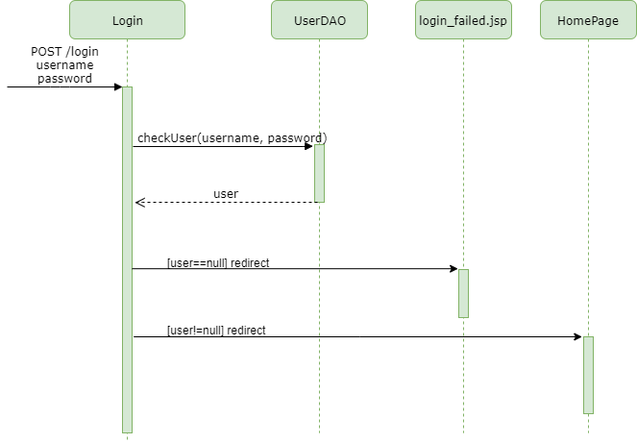
Sequence diagram: login

Slide 9
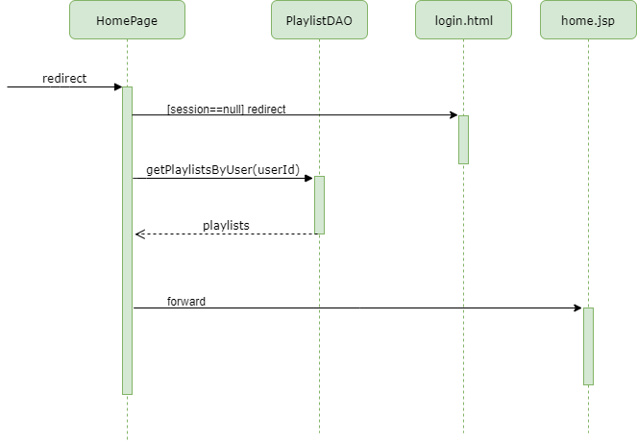
Sequence diagram: vai alla home page

Slide 10
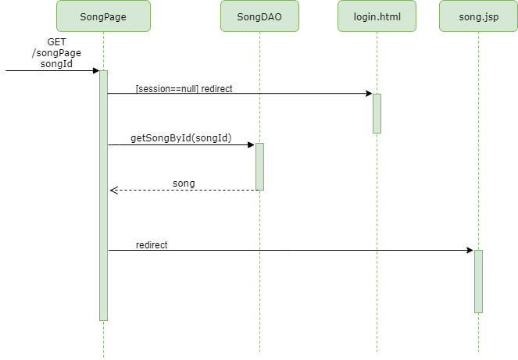
Sequence diagram: vai al player audio

Slide 11
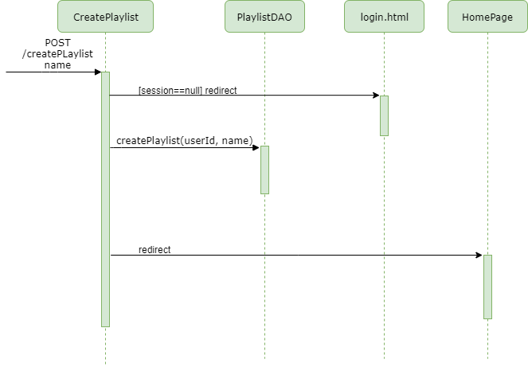
Sequence diagram: crea nuova playlist

Slide 12
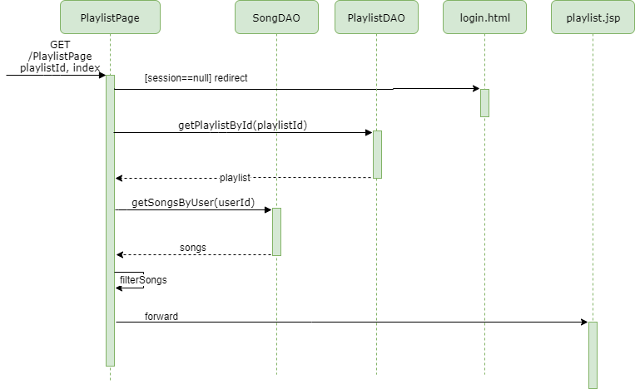
Sequence diagram: vai alla playlist page

